Slide 1
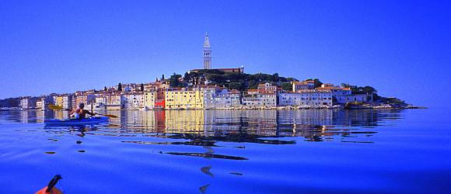
DUGOTRAJNA KONTRACEPCIJA
Gordan Crvenković
„GynNova”, Rovinj

Slide 2
L A R C
LONG
ACTING
REVERSIBLE
CONTRACEPTION
Kontraceptivna metoda koja je primjenjiva u dugotrajnim intervalima (>mjesec dana) , a kojom se (nakon prestanka djelovanja) omogućuje promptni povratak plodnosti

Slide 3
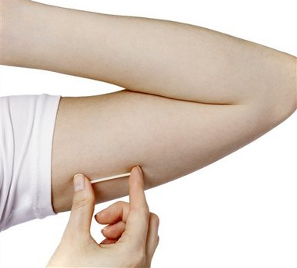
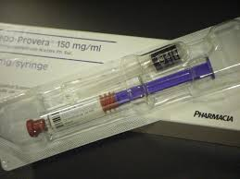
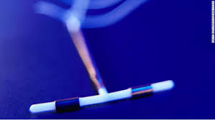
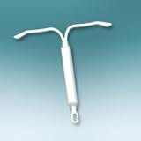
Implantati (Implanon, Nexplanon)
Injekcije (Depo Provera, Depo Ralovera)
Intrauterini uložak/sistemi (Cu T 380, Mirena)

Slide 4
Inhibicija ovulacije i zgrušnjavanje cervikalne sluzi
HORMONSKI SASTAV I MEHANIZAM DJELOVANJA
Progestageni
Implantati Injekcije
Etonogestrel DMPA
(aktivni metabolit (150 mg/mL i.m. ili s.c.)
dezogestrela, 3.
generacija progestina)
- 68 mg ENG/60 mcg dan, s.c.

Slide 5
LARC – KORIŠTENJE (USA)
2002 – 2,4%
2009 – 8,5%
2011 – 12,6%
LARC – NASTAVAK KORIŠTENJA NAKON 1 GOD.
IUD i implantati – 80%
OHK i injekcije – 60%
Rosenstock JR et al, Obstet Gynecol 2012

Slide 6
UČINKOVITOST METODE
Implantati | Injekcije
99,95% (učinkovitiji od trajne sterilizacije) Učestalost pogreške–0,05% (trajna sterilizacija 0,5%) Trajanje – 3 godine | 96% Učestalost pogreške – 0,2-6% (ovisna o pravilnom i redovitom korištenju) Trajanje – 10-14 tjedana

Slide 7
TRENUTNU UČINKOVITOST POSTIŽEMO:
- 1-5 dan m. ciklusa
- 1-5 dan ciklusa u žena koje prelaze sa IUDa
- tijekom ciklusa u žena koje su pravilno koristile OHK ili prsten
- unutar 5 dana nakon pobačaja
- unutar 21 dan nakon poroda

Slide 8
Zdravstveni kriteriji podobnosti za uporabu kontracepcije
(MEC) – WHO, 2010
1 | Mogu koristiti metodu | Nema restrikcija
2 | Mogu koristiti metodu | Prednost veća od rizika
3 | Ne koristiti metodu ako ima drugih metoda | Rizik veći od prednosti
4 | Ne koristiti metodu | Neprihvatljiv rizik za zdravlje

Slide 9
DOBROBITI METODE DUGOTRAJNE KONTRACEPCIJE (opći)
U žena sa:
Upalnim bolestima crijeva i ostalim malabsorptivnim stanjima
Dismenorejom
Sa kontraindikacijom za estrogen sadržavajućim kontraceptivima (DMPA i ENG – MEC2 za vensku trombozu ; DMPA – MEC3 za kardiovaskularne bolesti)

Slide 10
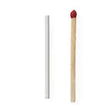
DOBROBITI METODA (SPECIFIČNI)
Implantati:
- ekstremno učinkoviti
- rapidan povrat plodnosti
- povoljan učinak na akne
Injekcije:
- > 50% amenoreja
- nema rasta učestalosti pogreške u kombinaciji sa lijekovima koji induciraju enzime jetre (antiepileptici, rifampicin, rifabutin)

Slide 11
NUSPOJAVE I NEDOSTATCI
(DOKAZI SU OGRANIČENI)
- glavobolje, promjene raspoloženja, napetost dojki, gubitak libida
- promjene menstruacijskog krvarenja (amenoreja – DMPA 50-70% nakon 1. godine korištenja; ENG 20%)
- dobitak na težini (DMPA u pretilih adolescentica)
- ožiljak i lokalna reakcija (ENG)
- osteoporoza (kuk i kralježnica) – u 7% žena na DMPA > 4 godine (ne u žena < od 18 i > od 45 godina)
Medicine Today 2013;14(8):39-51

Slide 12
KONTRAINDIKACIJE
Implantati:
Aktivna bolest jetre
Rak dojke (<5 g)
Akutna venska tromboembolija
Lijekovi koji induciraju enzime jetre
Migrena sa aurom
Injekcije:
Slične implantatu
Arterijska hipertenzija (>160/>110 mmHg)
DM > 20 godina (udružen sa vaskularnom bolešću)

Slide 13
CIJENA (sa ugradnjom)
IMPLANON (ENG) | 2500 – 4000 kn (3 godine) | Mjesečno cca 100 kn
MIRENA (IUS) | 1500 kn (5 godina) | Mjesečno 25 kn
Cu T 380 (IUD) | 600 kn (7 godina) | Mjesečno 7 kn
DEPO PROVERA (DMPA) | 300 kn (3 mjeseca) | Mjesečno 100 kn

Slide 14

ZAKLJUČNO
RELATIVNO NOVA METODA U BORBI PROTIV NEŽELJENE TRUDNOĆE
VISOKO UČINKOVITA I DUGOTRAJNA („FIT AND FORGET”) U ODNOSU NA OSTALE METODE
RIJETKE NUSPOJAVE I KONTRAINDIKACIJE
CIJENOVNO ISPLATIVIJA

Slide 15

HVALA NA PAŽNJI

